Slide 1
Vznik a zánik pracovního poměru
JUDr. Radovan Malachta
Základy práva pro MŠ
podzim 2023

Slide 2
Právní úprava
zákon č. 262/2006 Sb., zákoník práce

Slide 3
Pracovní smlouva
§ 33 a 34 ZP
pracovní poměr – zakládá se pracovní smlouvou mezi zaměstnavatelem a zaměstnancem
pracovní smlouva musí obsahovat:
  druh práce – musí být sjednáno určitě (učitel, asistent pedagoga apod.)
  místo nebo místa výkonu práce – adresa Vaší školky, příp. někam do doložky ve smlouvě sjednat práci z domova – pro „nepřímou“ pedagogickou činnost (nutná platná Dohoda o práci na dálku od r. 2023)
  den nástupu do práce – tímto dnem vzniká pracovní poměr (ne podpisem smlouvy)
musí být sjednána písemně, každá strana jedno vyhotovení
pokud zaměstnanec nenastoupí, lze odstoupit od smlouvy

Slide 4
Pracovní smlouva dále běžně obsahuje
§ 37 ZP
jméno a příjmení zaměstnance a zaměstnavatele (název, sídlo)
bližší označení druhu a místa výkonu práce
délka dovolené či způsob určování dovolené
výpovědní doba, příp. zkušební doba
týdenní pracovní doba a její rozvržení
  napojte si na ustanovení § 23 zákona o pedagogických pracovnících
údaje o mzdě (výše, splatnost, místo a způsob)
údaje o kolektivních smlouvách upravující podmínky zaměstnance
údaje nemusí být nutně ve smlouvě (např. odkaz na vnitřní předpis), povinnost informovat do 7 dnů od vzniku pracovního poměru

Slide 5
Zkušební doba
§ 35 ZP
může být ujednána písemně, neplyne „automaticky“ ze zákona
3 po sobě jdoucí měsíce, resp. 6 po sobě jdoucích měsíců u vedoucích zaměstnanců
nesmí být prodlužována, ale prodlužuje se o celodenní překážky v práci
nesmí být delší, než polovina sjednané doby trvání prac. poměru
pokud práce nevyhovuje: zrušení pracovního poměru ve zkušební době kteroukoliv stranou

Slide 6
Rozvázání pracovního poměru
§ 48 ZP
dohodou
výpovědí
zrušením ve zkušební době
okamžitým zrušením

Slide 7
Další způsoby zániku
§ 48 ZP
uplynutím sjednané doby, pokud jde o pracovní poměr na dobu určitou
smrtí zaměstnance (zaměstnavatele dle podmínek)
skončením pobytu na území ČR
vyhoštěním z území ČR

Slide 8
Dohoda
§ 49 ZP
výpověď dohodou neexistuje!
je jen rozvázání pracovního poměru dohodou
dohoda je dvoustranná (zaměstnanec i zaměstnavatel se musí shodnout), výpověď je jednostranná
nemusí obsahovat důvod, ale je vhodné či nutné uvádět důvod tam, pokud je spojen s nárokem na odstupné
sjednává se den, kdy pracovní poměr skončí
každá strana obdrží jedno vyhotovení

Slide 9
Výpověď
§ 50 a násl. ZP
je jednostranná, musí být písemná
zaměstnanec nemusí důvod uvádět, lze dát z jakéhokoliv důvodu
zaměstnavatel musí uvést důvod plynoucí ze zákoníku práce, důvod musí být vymezen a nemůže být dodatečně měněn
  jsou stanoveny také lhůty, do kdy je možné výpověď učinit
výpověď musí být doručena
výpovědní doba = 2 měsíce, běží od 1. dne následujícího po měsíci, ve kterém byla výpověď doručena
  např. výpověď je doručena dne 30.11.2022, výpovědní doba skončí 31.1.2024

Slide 10
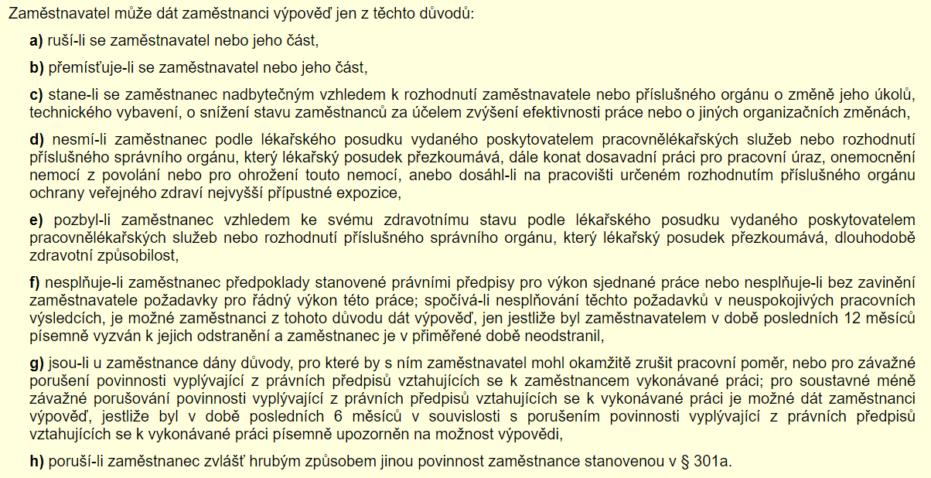
Důvody
§ 52 ZP

Slide 11
Kdy není výpověď možná
§ 53 ZP
tzv. ochrana zaměstnance
nařízení karantény či dočasná pracovní neschopnost (pokud si to zaměstnanec nepřivodil úmyslně sám či není to důsledek opilosti)
při výkonu vojenského cvičení
dlouhodobé uvolnění pro výkon veřejné funkce
těhotná zaměstnankyně či čerpající mateřskou dovolenou, zaměstnanec či zaměstnankyně čerpající rodičovskou dovolenou
dočasná nezpůsobilost pro práci v noci pro osoby pracující v noci
dlouhodobá péče podle zákona o nemocenském pojištění, péče o dítě a ošetřování dítěte mladšího 10 let podle téhož zákona
není to absolutní zákaz, zákon říká, kdy to možné je (§ 54 ZP)

Slide 12
Okamžité zrušení pracovního poměru
§ 55 a 56 ZP
závažné důvody, pro které není možné vykonávat práci
pracovní poměr končí dnem doručení druhé straně, písemně
ukončuje-li zaměstnavatel, pak:
  odsouzení pro úmyslný trestný čin k nepodmíněnému trestu odnětí svobody na 1 rok, nebo na 6 měsíců při plnění pracovních povinností
  zvlášť hrubé porušení povinnosti
  nelze u těhotných, čerpajících mateřskou či rodičovskou dovolenou
ukončuje-li zaměstnanec, pak:
  není schopen práce na základě lékařského posudku a současně zaměstnavatel nepřevede na jinou vhodnou pozici
  není mu vyplacena mzda do 15 dnů po uplynutí období splatnosti (splatnost = nejpozději v kalendářním měsíci následujícím po měsíci, ve kterém vzniklo zaměstnanci právo na mzdu)

Slide 13
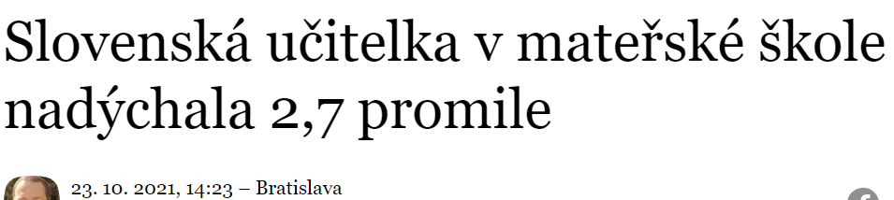
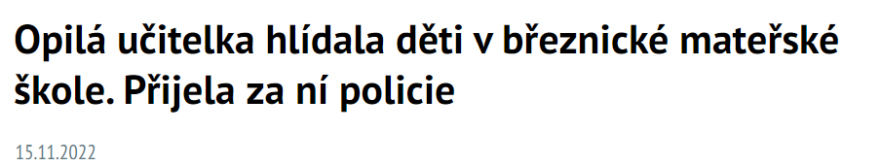
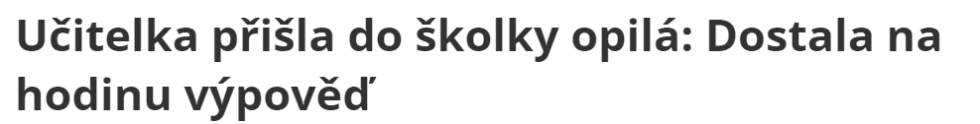
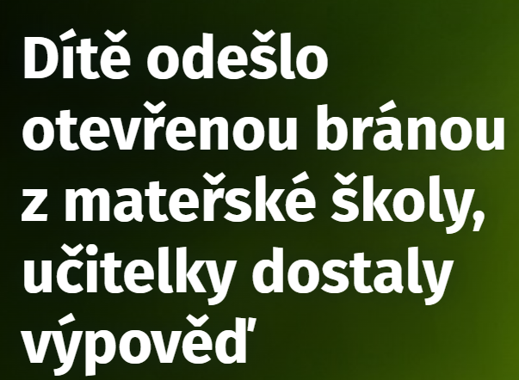
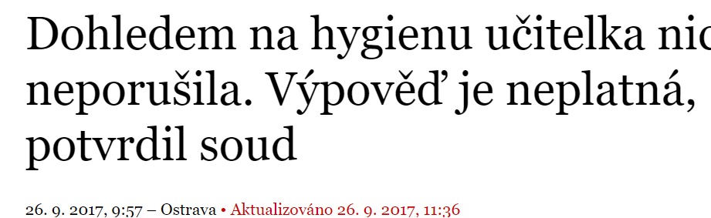

Slide 14
§ 23a zákona o pedagogických pracovnících
upravuje pracovní poměr na dobu určitou
nejméně 12 měsíců (ochrana před rozvázáním pracovního poměru „před prázdninami“), lze opakovat nejvýše 2x – celkem tedy 3 roky
to neplatí, pokud:
  se jedná o náhradu za dočasně nepřítomného pracovníka
  není splněn předpoklad odborné kvalifikace
  případ uvedený v ustanovení § 39/4 zákoníku práce
jinak platí zákoník práce a pracovní poměr končí uplynutím sjednané doby

Slide 15
Dohody o pracích konaných mimo pracovní poměr
§ 74 až 77 ZP
DPP
Dohoda o provedení práce
max. 300 hodin v kalendářním roce
DPČ
Dohoda o provedení činnosti
max. polovina týdenní pracovní doby
písemná
písemná
Možné změny od 2024

Slide 16

Úkol
Naformulujte na papír výpověď, kterou byste jako ředitelka MŠ dala učitelce MŠ.

